Slide 1
8^{ο} μαθημα
Θεραπευτικο παιχνιδι & παιγνιοθερπαπεια
Καλούδη Σοφία Γεωργία

Slide 2
Κατανοωντασ τη ζωγραφικη των παιδιων
Για να αρχίσει κάνεις να κατανοεί το συναισθηματικό περιεχόμενο των παιδικών σχεδίων, θα πρέπει πρώτα να σέβεται τη δημιουργική τους εργασία και την πολυπλοκότητα τους
Η εξέταση των εικαστικών έργων με στόχο την ανεύρεση και την εκτίμηση των συναισθηματικών δυσκολιών δεν είναι εύκολη υπόθεση δεδομένου ότι τέτοιου είδους προβλήματα δεν είναι απλά και το κάθε παιδί τα βιώνει διαφορετικά

Slide 3
Κατανοωντασ τη ζωγραφικη των παιδιων
Τα συναισθήματα είναι συχνά πολύπλοκα αντιφατικά και προκαλούν σύγχυση τόσο στο παιδί όσο και στον ενήλικο που το παρατηρεί ή εργάζεται μαζί του. Ευτυχώς όμως η εικαστική τέχνη είναι μία θεραπευτική μέθοδος που μπορεί να απασχοληθεί με πολλά συναισθήματα συγχρόνως

Slide 4
Κατανοωντασ τη ζωγραφικη των παιδιων
Η μεγαλύτερη ίσως δυσκολία στην κατανόηση του συναισθηματικού περιεχομένου των παιδικών σχεδίων είναι η αναγνώριση του γεγονότος ότι σε αυτή τη διαδικασία παρεμβάλλονται τα συναισθήματα των ενηλίκων.
Οι ενήλικοι που ενδιαφέρονται για τις παιδικές ζωγραφιές συνηθίζουν να προβάλλουν τα δικά τους συναισθήματα χαράς, άγχους, φόβου ή λύπης, βλέποντας το χρώμα, τις γραμμές, τις μορφές και το περιεχόμενο των έργων των παιδιών.

Slide 5
Κατανοωντασ τη ζωγραφικη των παιδιων
Οι θεραπευτές πρέπει να μάθουν ότι το περιεχόμενο των εικόνων μπορεί να τους επηρεάσει σε προσωπικό επίπεδο ωθώντας τους να αποδώσουν στα σχέδια σημασίες οι οποίες δεν αντιπροσωπεύουν κατ ανάγκη αυτά που βιώνουν ή εκφράζουν τα παιδιά.

Slide 6
Κατανοωντασ τη ζωγραφικη των παιδιων
Είναι δύσκολο να καταλάβει κανείς με ποιο τρόπο τα παιδιά της πρώιμης παιδικής ηλικίας εκφράζουν τα συναισθήματα τους μέσα από τα σχέδιά τους, καθώς το συναίσθημα είναι για αυτά μία αφηρημένη έννοια.
Τα πολύ μικρά παιδιά έχουν σχετικά περιορισμένο οπτικό λεξιλόγιο οπότε είναι δύσκολο να εξαχθούν συμπεράσματα για τη συναισθηματική τους κατάσταση. Από τα σχέδιά τους τα παιδιά μπορούν να αποτυπώσουν αναγνωρίσιμα συναισθήματα στη ζωγραφική τους για παράδειγμα όταν καλούνται να δημιουργήσουν μία εικόνα που να δείχνει συναισθήματα όπως ευτυχία, θυμό ή λύπη.

Slide 7
Κατανοωντασ τη ζωγραφικη των παιδιων
Σχεδιάζουν συνήθως ένα χαμογελαστό πρόσωπο ή ένα άτομο με στραβό χαμόγελο όταν είναι θυμωμένο, ένα πρόσωπο δακρυσμένο όταν είναι λυπημένο ή άλλες αναγνωρίσιμες εκφράσεις.
Η Golomb(1990), παρατηρεί ότι μέχρι την ηλικία των 10 ετών τα παιδιά ζωγραφίζουν πρόσωπα με καμπύλες, γραμμές, φρύδια και μερικές φορές δάκρυα για να εκφράσουν λύπη όταν τους ζητηθεί να αναπαραστήσουν συγκεκριμένο συναίσθημα.
Από την ηλικία των 10 ετών και έπειτα είναι πιο πιθανόν να προσθέσουν στόματα καθώς και κάποια χαρακτηριστικά όπως χέρια ή σε διαφορετικές στάσεις για να δείξουν το συναίσθημα τους.
Για να καταλάβουμε το συμβολικό περιεχόμενο των αυθόρμητων εικαστικών εκφράσεων των παιδιών είναι σημαντικό να παρατηρήσουμε και κάποια δομικά στοιχεία όπως οι γραμμές στο σχήμα, το χρώμα, το μέγεθος και τη συνολική οργάνωση του σχεδίου.
Ο τρόπος με τον οποίο αποδίδονται αυτά τα σχέδια επηρεάζεται από τα αναπτυξιακά χαρακτηριστικά.

Slide 8
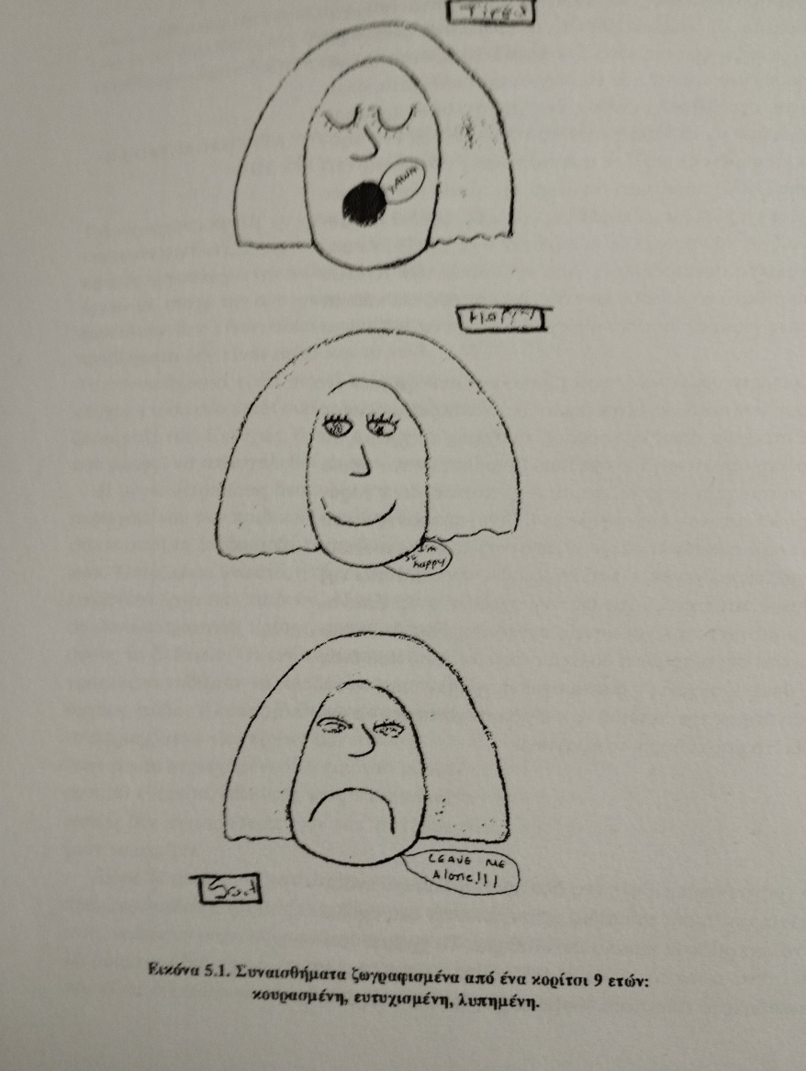
…..

Slide 9
Κατανοωντασ τη ζωγραφικη των παιδιων
  Είναι προφανές ότι τα μικρότερα παιδιά γενικά, ασκούν λιγότερο έλεγχο στις κινήσεις τους συγκριτικά με τα μεγαλύτερα, γεγονός που επηρεάζει την ποιότητα της γραμμής του σχήματος και της οργάνωσης των σχεδίων τους.
  Επαναλαμβάνω πόση σημασία έχει να είναι κανείς συγκρατημένος όταν επιχειρεί να ερμηνεύσει τα συγκεκριμένα δομικά στοιχεία.
  Αυτό που ένας ενήλικας μπορεί να θεωρεί αγχώδη διαταραχή ή διαταραγμένη γραμμή ίσως να είναι μόνο έλλειψη ικανότητας του παιδιού να ελέγξει τα υλικά και να εκφραστεί με το μολύβι το μαρκαδόρο ή την νερομπογιά.

Slide 10
Το χρωμα
Με την πάροδο του χρόνου σημειώθηκε ένα όλο και μεγαλύτερο ενδιαφέρον για τον τρόπο με τον οποίο τα παιδιά χρησιμοποιούν στα σχέδιά τους το χρώμα για να εκφράσουν κάποιο συναίσθημα.
Το χρώμα θεωρείται ότι συνδέεται στενά με το συναίσθημα για αυτό και είναι δύσκολο να δει κανείς οποιαδήποτε εικαστική έκφραση χωρίς να αντιδράσει συναισθηματικά.
Κάθε άνθρωπος έχει τις δικές του ιδέες για τη σημασία των χρωμάτων και πολλές από αυτές μάλιστα ενδέχεται να είναι αποτέλεσμα πολιτισμικών και κοινωνικών επιδράσεων και παραδόσεων.

Slide 11
ΤΟ ΧΡΩΜΑ ωσ συναρτηση πολλων παραγοντων
Επειδή το χρώμα είχε αρκετές συναισθηματικές εκφάνσεις, είναι φυσικό ο θεραπευτής να αναζητά το ιδιαίτερο νόημα ή τη διαγνωστική του αξία ειδικά στην περίπτωση συναισθηματικά διαταραγμένων ή ψυχικά τραυματισμένων παιδιών.
Ως θεραπευτές ενδιαφερόμαστε για τις περιπτώσεις όπου τα παιδιά ζωγραφίζουν με ένα μονό χρώμα (μονοχρωμία), χρησιμοποιούν τις μπογιές με ασυνήθιστο τρόπο ή τονίζουν ιδιαίτερα ένα χρώμα έναντι άλλων.
Παρότι όλα αυτά μπορεί πράγματι να σημαίνουν κάτι πρέπει να θυμόμαστε ότι ο τρόπος με τον οποίο τα παιδιά μεταχειρίζονται το χρώμα στα σχέδιά τους είναι συνάρτηση πολλών παραγόντων.

Slide 12
Χρωμα και σταδια αναπτυξησ
Αξίζει να επισημανθεί ότι η χρήση του χρώματος εξαρτάται από το συγκεκριμένο αναπτυξιακό στάδιο στο οποίο βρίσκεται το παιδί.
Στα πρώτα στάδια από 18 μηνών έως 4 ετών τα παιδιά δεν κάνουν συνειδητές χρωματικές επιλογές. Συχνά αρπάζουν το πρώτο χρωματιστό μολύβι ή μαρκαδόρο που θα βρουν μπροστά τους.
Αργότερα στο στάδιο τεσσάρων με έξι ετών η χρήση του χρώματος είναι υποκειμενική, αν και μερικά παιδιά αρχίζουν να συνδέουν το χρώμα στα σχέδιά τους με την αντίληψή τους και το περιβάλλον.

Slide 13
Χρωμα και σταδια αναπτυξησ
Έτσι είναι δύσκολο να καθοριστεί αν το χρώμα έχει κάποια ιδιαίτερη σημασία ή είναι απλώς πειραματισμός με τα υλικά που υπάρχουν τη δεδομένη στιγμή.
Η Golomb, (1990) αναφέρει ότι ακόμα και τετράχρονα παιδάκια χρησιμοποιούν το χρώμα με αντιπροσωπευτικό τρόπο και παρότι η επιλογή παραμένει ελεύθερη σε ορισμένες περιπτώσεις τα χρώματα αντιστοιχούν στο πραγματικό χρώμα του αντικειμένου που ζωγραφίζουν.

Slide 14
Χρωμα και σταδια αναπτυξησ
Στο σχηματικό στάδιο 6 έως 9 ετών τα παιδιά αναπτύσσουν κανόνες για τη χρήση του χρώματος. Το δέντρο έχει καφέ κορμό και πράσινα φύλλα.
Αν και τη συγκεκριμένη περίοδο η χρήση του χρώματος ενδέχεται να είναι πιο ανελαστική και υποκειμενική σε κανόνες, είναι πιο εύκολο να παρατηρήσει κάνεις την ασυνήθιστη χρήση του και να κατανοήσει ότι έχει μεγαλύτερη σημασία από ότι σε προηγούμενα στάδια.
Τα μεγαλύτερα παιδιά 9 ετών και άνω έχουν την τάση να χρησιμοποιούν το χρώμα με ρεαλιστικό τρόπο όπως παρουσιάζεται στη φύση.

Slide 15
………..
Αυτές είναι κάποιες γενικές αρχές για τον τρόπο με τον οποίο τα παιδιά χρησιμοποιούν το χρώμα ανάλογα με το αναπτυξιακό στάδιο το οποίο διανύουν.
Μπορεί βέβαια να υπάρξουν διακυμάνσεις οι οποίες εξαρτώνται από το παιδί και τις εμπειρίες του.
Σε γενικές γραμμές όμως, τα στάδια της φυσιολογικής εικαστικής ανάπτυξης αποτελούν τη βάση πάνω στην οποία μπορεί κανείς να στηριχθεί για να εξετάσει τους τρόπους με τους οποίους, τα παιδιά χειρίζονται τα χρώματα και το ρόλο που ενδέχεται να παίζουν τα συναισθήματα στην όλη διεργασία.

Slide 16
Χρωμα και σταδια αναπτυξησ
Η εργασία της Golomb, (1990) αποτελεί εξαιρετική πηγή για περισσότερη εμβάθυνση στη μελέτη του χρώματος των αναπτυξιακών σταδίων και των συναισθημάτων.
Πολλά έχουν γραφτεί για τη σημασία των χρωμάτων που χρησιμοποιούνται στη ζωγραφική ειδικά σε σχέση με το συναίσθημα.
Οι πληροφορίες όμως αυτές είναι μάλλον αποσπασματικές και βασίζονται κυρίως σε εντυπώσεις.

Slide 17
Χρωμα και σταδια αναπτυξησ
Για παράδειγμα το κόκκινο θεωρείται το χρώμα που αντιπροσωπεύει τα πιο έντονα συναισθήματα.
Εκφράζει την επιθετικότητα, το θυμό και το μίσος και συσχετίζεται με θέματα ζωτικής σημασίας, καυτά προβλήματα αναβράζοντα συναισθήματα ή κίνδυνο(Furth,1988).
Το κόκκινο όμως αποδίδει και το πάθος, την αγάπη και την εκφραστικότητα.
Φαίνεται επίσης ότι είναι ένα χρώμα που προτιμούν όλα τα παιδιά μικρά και μεγάλα.
Το καθαρό κίτρινο συνδέεται γενικά με την ενέργεια, με το φως και με θετικά συναισθήματα, ενώ το μπλε συσχετίζεται με αισθήματα ηρεμίας ή με κατάθλιψη, καθώς και σε έννοιες που αναφέρονται στο νερό και τον ουρανό.
Υπερβολική χρήση του μαύρου φαίνεται τις περισσότερες φορές να συσχετίζεται με αρνητικούς συνειρμούς. Βασιζόμενος ο Furth 1988, στην πολύχρονη εργασία του με παιδιά, παρατηρεί ότι το μαύρο μπορεί να δείχνει ή να συμβολίζει το άγνωστο, όταν χρησιμοποιείται για σκίαση.
Θεωρείται γενικά αρνητικό στοιχείο που προβάλλει σκοτεινές σκέψεις απειλή ή φόβο.

Slide 18
Χρωμα και σταδια αναπτυξησ
Στις πρώτες του έρευνες γύρω από την παιδική ζωγραφική οι Alshuler and Hattwick 1947 παρατήρησαν
ότι τα μικρότερα παιδιά προτιμούν τα ζεστά χρώματα, όπως το κόκκινο και το πορτοκαλί ενώ τα μεγαλύτερα στρέφονται προς τα ψυχρά όπως το πράσινο και το μπλε. Αυτή η διαφορά προτιμήσεων αποδόθηκε στον έμφυτο αυθορμητισμό των μικρότερων παιδιών και στην αναπτυσσόμενη αίσθηση ελέγχου μεγαλύτερων.
Οι μελέτες των δύο ερευνητών προχώρησαν σε ψυχαναλυτικές αξιολόγησεις των έργων των μικρών παιδιών.
Δυστυχώς η μεθοδολογία που ακολούθησαν είχε αρκετά προβλήματα.
Φαίνεται επίσης ότι οι μελέτες τους αποσκοπούσαν να τεκμηριώσουν μία σχέση ανάμεσα στη χρήση του χρώματος και στις υπάρχουσες πληροφορίες για τη συμπεριφορά και τα χαρακτηριστικά προσωπικότητας των παιδιών ιδίως αναφορικά με τις συγκρούσεις και τον έλεγχο των παρορμήσεων.

Slide 19
Το νοημα των χρωματων
Αυτές είναι μόνο λίγες από τις πολλές εικασίες για το νόημα που έχουν τα χρώματα στα παιδικά σχέδια.
Όπως είναι αναμενόμενο υπάρχουν επίσης προσωπικά νοήματα και πολιτισμικές διαστάσεις. Μερικές φορές ο τρόπος με τον οποίο τα παιδιά χειρίζονται το χρώμα ξαφνιάζει και αντιβαίνει στα καθιερωμένα.
Για παράδειγμα σε μία έρευνα διαπιστώθηκε ότι τα καταθλιπτικά παιδιά χρησιμοποιούν περισσότερα χρώματα στα σχέδια τους γεγονός που ανατρέπει τις επικρατούσες αντιλήψεις περί χρήσης του μαύρου ή μόνο χρωματικών συνδυασμών.
Στην κατάθλιψη βέβαια το αποτέλεσμα αυτό μπορεί να ήταν τυχαίο, δεν παύει όμως να καταδεικνύει την πολυπλοκότητα της συναισθηματικής ζωής των παιδιών.

Slide 20
Η μονοχρωμια στα παιδικα σχεδια
Όπως φαίνεται μέσα από την εικαστική έκφραση η επιλογή του χρώματος μπορεί επίσης να επηρεαστεί από το είδος της εικαστικής δραστηριότητας.
Η Golumb,1990 παρατήρησε ότι τα πεντάχρονα παιδιά χρησιμοποιούν συνήθως μόνο ένα χρώμα για να ζωγραφίσουν μία οικογένεια ή μια ανθρώπινη μορφή, αλλά περισσότερα όταν ζωγραφίζουν ένα κήπο.
Φαίνεται ότι όταν κάποιες λεπτομέρειες όπως οι γραμμές και το σχήμα αποκτήσουν σημασία το χρώμα μπαίνει σε δεύτερη μοίρα. Όταν όμως είναι απαραίτητο για το θέμα, στην προκειμένη περίπτωση ένας κήπος με λουλούδια τότε τα παιδιά βάζουν περισσότερα χρώματα στα σχέδια τους. Αυτή η κατάσταση αλλάζει ανάλογα με την ηλικία.

Slide 21
Το χρωμα στο παιδικο σχεδιο
Η ίδια διαπιστώνει μία σημαντική μεταβολή από χρόνο σε χρόνο.
Σε γενικές γραμμές πάντως όταν ενδιαφέρονται να βάλουν περισσότερες λεπτομέρειες στις εικόνες τους τα παιδιά στρέφονται σε μόνοχρωματικούς συνδυασμούς.
Μερικά παιδιά μάλιστα προτιμούν το μολύβι επειδή οι ανθρώπινες μορφές είναι πιο πολύπλοκες και με τα μολύβια μπορεί να σβηστεί ευκολότερα αν γίνει λάθος.
Στις περιπτώσεις αυτές το χρώμα ίσως δεν είναι τόσο σημαντικό γι αυτό δεν πρέπει να γίνονται ερμηνείες οι οποίες του αποδίδουν ιδιαίτερη συναισθηματική σημασία.
Τέλος τα παιδιά επηρεάζονται από το πνεύμα των καιρών και τη μόδα.
Για παράδειγμα το μοβ που είναι το χρώμα του Μπάρνυ του δεινοσαύρου έχει πρόσφατα αρχίσει να εμφανίζεται σε πολλά παιδικά έργα.

Slide 22
Το Μεγεθοσ
Το σχετικό μέγεθος των αντικειμένων ιδίως των ανθρώπινων μορφών είναι ένα δεύτερο δομικό στοιχείο του σχεδίου που θεωρείται ότι έχει συναισθηματική σημασία.
Όλα σχεδόν τα κείμενα που αναφέρονται στα προβολικά σχέδια συμφωνούν ότι το μέγεθος της ανθρώπινης μορφής είναι ιδιαίτερα σημαντικό και συσχετίζεται με την αυτοεκτίμηση, με το αίσθημα της προσωπικής επάρκειας.
Η πεποίθηση αυτή βασίζεται στην υπόθεση ότι τα παιδιά εκφράζονται συμβολικά μέσα από σχέδιά τους και ότι όταν κληθούν να ζωγραφίσουν έναν άνθρωπο δημιουργούν την εικόνα του εαυτού τους.
Βέβαια αν και τα πολύ μικρά σχέδια ιδίως στην περίπτωση της ανθρώπινης μορφής, συσχετίζονται με την αίσθηση του παιδιού για τον εαυτό του, είναι πιθανόν να υπάρχουν και άλλες εξηγήσεις πέρα από τη χαμηλή αυτοεκτίμηση.

Slide 23
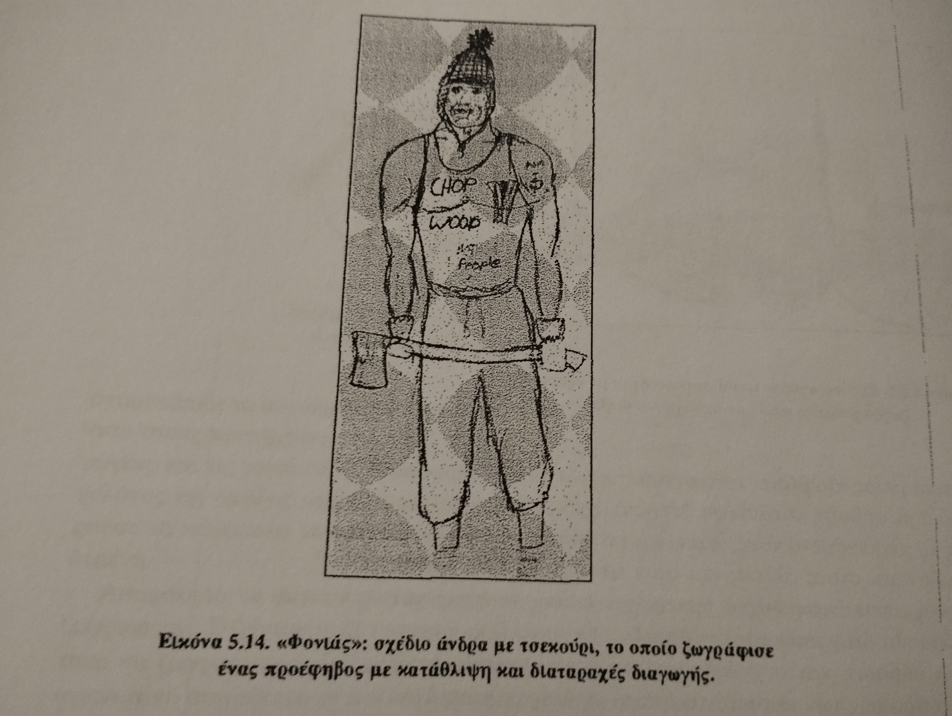
………

Slide 24
Παραδειγμα για Το μεγεθοσ
Για παράδειγμα 5.2 ένα μικρό αγόρι αναφέρει κάποτε ότι ζωγράφισε τον εαυτό του πολύ πολύ μικρό γιατί :
«ήμουν πολύ θυμωμένος με τον μπαμπά μου και ήθελα να γίνω μικρός για να βγάλω το θυμό από μέσα μου, έτσι που ο μπαμπάς μου να μην τον δει».
Όπως είναι ευνόητο ο μικρός δεν ήθελε να καταλάβει ο πατέρας του ότι ήταν θυμωμένος αφού εκείνος τον κακοποιούσε συχνά όπως και τη μητέρα του.
Το παιδί λοιπόν φοβόταν τα ενδεχόμενα αντίποινα και ως ένα σημείο είχε αισθήματα ενοχής για το θυμό του εναντίον του πατέρα του.
Ο τρόπος αυτός να ζωγραφίζει δηλαδή τον εαυτό του μικρότερο και άρα λιγότερο εμφανή και απειλητικό για τον πατέρα του ήταν συνεπής με τις ικανότητες που είχε αναπτύξει προκειμένου να αυτοπροστατεύεται από τη βία.
Μερικές φορές τα παιδιά ζωγραφίζουν μικρές μορφές μόνο και μόνο γιατί θέλουν να κρυφτούν από τους μεγάλους τους οποίους αντιλαμβάνονται ως παρείσακτους.
Όταν εδραιωθεί η σχέση και η εμπιστοσύνη τότε το μέγεθος των μορφών αλλάζει εντυπωσιακά ακόμα και σε σύντομο χρονικό διάστημα.

Slide 25
Η Εικαστικη συμπεριφορα
Η μελέτη της εικαστικής έκφρασης των παιδιών,εκτός από την εξέταση του τελικού προϊόντος με στόχο τον εντοπισμό του συναισθηματικού περιεχομένου έχει επίσης να κάνει με την παρατήρηση της εικαστικής συμπεριφοράς (Malchiodi 1970). Αυτό σημαίνει ότι ο θεραπευτής πρέπει να παρατηρεί με ποιο τρόπο αντιδρούν τα παιδιά στις οδηγίες να ζωγραφίσουν και στην ίδια τη ζωγραφική δραστηριότητα.
Εκτός από το περιεχόμενο του τελικού τους προϊόντος σημαντική θεωρείται και η παρατήρηση του πως χρησιμοποιούν τα υλικά, ( με δισταγμό, αυτοπεποίθηση, φόβο, αποσύνδεση, μεγάλη η μικρότερη συχνότητα).

Slide 26
Η Εικαστικη συμπεριφορα
Για παράδειγμα τα παιδιά που έχουν γνωρίσει τη βία βρίσκονται σε συνεχή κατάσταση συναγερμού και φοβίας (Silver,1995),τρέμοντας την επανάληψη μιας προηγούμενης τραυματικής εμπειρίας.
Αν το παιδί αισθανθεί ότι απειλείται από κάποιον επικείμενο κίνδυνο, θα δείξει υπερβολική εγρήγορση και παγωμένη επαγρύπνηση. Αυτή η συμπεριφορά μπορεί να πυροδοτηθεί από οτιδήποτε θυμίζει τα αρχικά τραυματικά γεγονότα όπως εικόνες, ήχοι, μυρωδιές Lindsay,(1974).

Slide 27
Η Εικαστικη συμπεριφορα
Η εικαστική διεργασία μπορεί και αυτή να αποτελέσει αίτιο ανάπτυξης του ψυχικού τραύματος καθρεφτίζοντας φόβους και άλλα έντονα συναισθήματα των παιδιών.
Αν ένα κακοποιημένο ή ψυχικά τραυματισμένο παιδί ρίξει ένα κουτάκι με μπογιά, είναι πιθανόν να δείξει φόβο καθώς αναμένει την αντίδραση του θεραπευτή και αυτό διότι μπορεί κάποτε να έριξε το περιεχόμενο ενός ποτηριού στο τραπέζι προκαλώντας τη βίαιη αντίδραση του γονέα ή απέναντι στον ίδιο ή απέναντι στο αδερφάκι ή στο σύζυγο.
Το άδειασμα της μπογιάς φαίνεται λοιπόν να αποκτά τη μεταφορική σημασία του συμβάντος που προηγήθηκε τις βίαιης σκηνής μέσα στο οικογενειακό σύστημα.

Slide 28
Η Εικαστικη συμπεριφορα
Το συναισθηματικό περιεχόμενο των παιδικών σχεδίων είναι συχνά συνταρακτικό.
Οι θεραπευτές βρίσκονται επανειλημμένα μπροστά σε εκδηλώσεις κρίσης, φόβου και άλλων οδυνηρών εμπειριών.
Παρακάτω θα επικεντρώθούμε σε δύο διαταραχές που επαγγελματίες ψυχικής υγείας αντιμετωπίζουν συχνά, την κατάθλιψη και το ψυχικό τραύμα. Οι εικαστικές εκφράσεις είναι δυνατόν να αντικατοπτρίζουν τα συναισθήματα και τις ιδέες των παιδιών, ενώ συχνά προσφέρουν ένα πλαίσιο για την αναβίωση έντονων συναισθημάτων που σχετίζονται με καταστάσεις σοβαρής κρίσης.
Τα παιδιά ωφελούνται από την έκφραση του εαυτού τους μέσω των σχεδίων τους και συχνά δημιουργούν εικόνες που αποκαλύπτουν το άγχος, την απελπισία και τους φόβους τους, αλλά και πιο θετικές πλευρές τους, όπως την ικανότητα προσαρμογής και αποκατάστασης.

Slide 29
Η παιδικη καταθλιψη
Στη δουλειά μας, μας απασχολεί ιδιαίτερα το ζήτημα της κατάθλιψης γιατί η συγκεκριμένη διαταραχή στα παιδιά καλύπτεται συνήθως από άλλες μορφές συμπεριφοράς σύμφωνα με τα κριτήρια τα οποία παρουσιάζονται στο διαγνωστικό και στατιστικό εγχειρίδιο ψυχικών διαταραχών.
Η διάγνωση της κατάθλιψης είναι ουσιαστικά ήδη για τα παιδιά και τους ενήλικες ο τρόπος όμως με τον οποίο εκδηλώνονται στα παιδιά είναι υπό συζήτηση. Κάποιοι πιστεύουν ότι η διαταραχή εμφανίζεται με παρόμοιο τρόπο σε παιδιά και ενήλικες, ενώ άλλοι θεωρούν ότι η κατάθλιψη στα παιδιά συγκαλύπτεται και εκδηλώνεται μέσα από άλλα προβλήματα συμπεριφοράς.

Slide 30
Η παιδικη καταθλιψη
Η κατάθλιψη στα παιδιά είναι συνισταμένη πολλών άλλων διαταραχών και ψυχικών καταστάσεων γεγονός που δυσχεραίνει τη διαφοροδιάγνωση και την ανίχνευση της.
Για πολλά χρόνια επικρατούσε η πεποίθηση ότι τα παιδιά δεν παθαίνουν κατάθλιψη. Σήμερα οι περισσότεροι θεραπευτές συμφωνούν ότι πολλά από αυτά βιώνουν πράγματι κατάθλιψη και ότι πρόκειται για μία σοβαρή ψυχική κατάσταση.
Τα παιδιά που υποφέρουν από κατάθλιψη συνήθως φαίνονται λυπημένα, η αποσυρμένα παρότι κάποια κρύβουν τα συναισθήματα τους μέσα σε άλλου είδους αντιδράσεις.
Τα τυπικά συμπτώματα είναι τα αισθήματα απελπισίας και αναξιότητας, η υπερβολική ενοχή, η κάμψη της ενεργητικότητας και το ανεξέλεγκτο κλάμα.

Slide 31
Η παιδικη καταθλιψη
Τα μικρότερα παιδιά ωστόσο ίσως δεν επιδείξουν παρόμοια συμπεριφορά με συνέπεια να μην γίνεται αντιληπτό ότι πάσχουν από αυτή τη διαταραχή.
Άλλα παιδιά εκφράζουν την κατάθλιψη με θυμό, εκνευρισμό ή επιθετική συμπεριφορά και είναι πιθανό να διαγνωστούν ότι πάσχουν από διαταραχή διαγωγής επειδή δεν τα πήγαιναν καλά με τους συνομηλίκους και την οικογένεια.
Μερικά καταθλιπτικά παιδιά που δυσκολεύονται να εκφράσουν την εχθρότητα τους σε ανθρώπους εκδραματίζουν την απογοήτευση και τη σύγχυση τους, βασανίζουν τα ζώα, εκδηλώνοντας προβληματικές συμπεριφορές όπως η πυρομανία, η εγκόπριση και η νυχτερινή ενούρηση.

Slide 32
Η παιδικη καταθλιψη
Όπως είναι φυσικό οι θεραπευτές ψάχνουν για ενδείξεις κατάθλιψης στα παιδιά που παρακολουθούν ελπίζοντας να την ανακαλύψουν μέσα στα σχέδια και τα παιχνίδια τους.
Δυστυχώς η ανίχνευσης της κατάθλιψης μέσα στη ζωγραφική δεν είναι ούτε εύκολη ούτε ασφαλής.
Στην πραγματικότητα ο εντοπισμός της στα σχέδια είναι εξαιρετικά δύσκολος. Πιθανώς γιατί η κατάθλιψη αυτή καθαυτή εκδηλώνεται στα παιδιά με πολύπλοκους τρόπους.
Ακόμα και πιο ικανοί επαγγελματίες ψυχικής υγείας δυσκολεύονται να κάνουν διάκριση ανάμεσα στην κατάθλιψη, τις αντιδράσεις πένθους και την απλή λύπη που μπορεί να αισθανθεί ένα παιδί, για αυτό πέρα από τα σχέδια και τις ζωγραφικές απεικονίσεις απαιτούνται περισσότερες πληροφορίες για να προσδιοριστεί το τι αισθάνονται.

Slide 33
Η παιδικη καταθλιψη
Πάντως αν ληφθούν υπόψη τα καταστροφικά αποτελέσματα της συγκεκριμένης διαταραχής αξίζει τον κόπο να εξετάσει κανείς στην εικαστική έκφραση των παιδιών αναζητώντας πιθανά σημάδια κατάθλιψης.
Η ζωγραφική προσφέρει σημαντική υπηρεσία στα καταθλιπτικά παιδιά γιατί τους δίνει διέξοδο να εκφράσουν τη θλίψη αλλά και το θυμό τους καθώς και το άγχος και την απογοήτευση- ματαίωση που τις συνοδεύουν. Επιτρέπει επίσης την έκφραση σύνθετων συναισθημάτων και την παρουσίαση της προσωπικής τους ιστορίας.

Slide 34
Η παιδικη καταθλιψη
Πολυάριθμες αναφορές σχετικά με την κατάθλιψη υπάρχουν στα προβολικά τεστ αξιολόγησης όπως είναι το house, tree, person (σπίτι, δέντρο, άνθρωπος).
Στις περισσότερες περιπτώσεις ως ενδείξεις κατάθλιψης αναφέρονται συγκεκριμένα χαρακτηριστικά όπως τα πολύ μικρά σχέδια ή αφύσικα ελαφριά πίεση του μολυβιού στο χαρτί και η απουσία λεπτομερειών.
Οι έρευνες αυτές όμως στην πλειονότητά τους αφορούν ενηλίκους.

Slide 35
Η παιδικη καταθλιψη
Η Wadeson (1971), η οποία μελέτησε το σχέδιο ενηλίκων παρατήρησε ότι σε περίπτωση σοβαρής κατάθλιψης το χρώμα είναι λιγότερο, ο κενός χώρος στο χαρτί μεγαλύτερος, η προσπάθεια στην εκτέλεση μικρότερη και η τελική απεικόνιση πιο περιορισμένη και με λιγότερο νόημα.
Εφόσον όμως τα υποκείμενα της μελέτης της ήταν ενήλικοι, αυτές οι πληροφορίες δεν είναι βέβαιο ότι ισχύουν και για τα παιδιά παρόλο που μπορεί να υπάρχουν κάποια κοινά σημεία που η Guntt, (1990) επιβεβαίωσε ότι, καταθλιπτικοί ασθενείς άφηναν μεγαλύτερα κενά στις επιφάνειες που ζωγραφίζουν και προσθέτουν λιγότερες λεπτομέρειες από ότι τα υποκείμενα της ομάδας ελέγχου.
Για την ανίχνευση της κατάθλιψης είναι ίσως πιο χρήσιμο να εξετάζει κάνεις τα δομικά στοιχεία στα σχέδια αντί να προσπαθεί να την εντοπίσει από συγκεκριμένα σύμβολα.

Slide 36
Η παιδικη καταθλιψη
Ο Levitt, (1991) χρησιμοποίησε μία προσαρμογή σειρά διαγνωστικών σχεδίων για να εκτιμήσουν τα δομικά στοιχεία στα σχέδια των παιδιών με στόχο την αξιολόγηση της κατάθλιψης.
Τα ευρήματα τους δεν ήταν καθοριστικής σημασίας, ήταν ωστόσο ενδεικτικά κάποιων συγκεκριμένων τάσεων.
Αφορούσαν τη χρήση του ενός τρίτου του χαρτιού, τη μειωμένη χρήση χαρακτηριστικών χρωμάτων, την περισσότερη μαύρη σκίαση, την υιοθέτηση γεωμετρικών σχημάτων και την εμφάνιση ζώων αλλά όχι ανθρώπων στα σχέδια.

Slide 37
Η παιδικη καταθλιψη
Ένα μειονέκτημα της έρευνας αυτής ήταν ότι χρησιμοποιήθηκαν κλίμακες βαθμολόγησης οι οποίες θεωρήθηκαν ότι ήταν αρκετά ευαίσθητες ώστε να ανιχνεύσουν την κατάθλιψη στα παιδιά, εφόσον όμως όπως έχει αναφερθεί τα συμπτώματα της είναι παρόμοια με άλλων διαταραχών.
Αυτό που φάνηκε ήταν ότι η ανίχνευση της κατάθλιψης είναι δύσκολη ιδίως στα παιδιά. Η Silver έχει να επιδείξει εκτενές έργο για τη μελέτη των παιδικών σχεδίων που σχετίζονται με την κατάθλιψη.
Στις έρευνες της χρησιμοποίησε μία δοκιμασία που ανέπτυξε η ίδια η οποία ονομάζεται "ζωγράφισε μία ιστορία".
Τα σχέδια αυτά αποτελούν το ερέθισμα που ωθεί τα παιδιά να δημιουργήσουν ζωγραφιές και να επινοήσουν ιστορίες γι αυτές. Οι εικόνες επιλέχθηκαν γιατί φαίνονται να εγείρουν αρνητικές φαντασιώσεις .
Το παιδί πρέπει να επιλέξει δύο από αυτές και να τις συνδυάσει. Ενθαρρύνεται να φτιάξει τα δικά του σχέδια με όποιο τρόπο θέλει και να προσθέσει λεπτομέρειες ή να επιφέρει αλλαγές στις αρχικές εικόνες.

Slide 38
Η παιδικη καταθλιψη
Στη συνέχεια καλείται να δώσει ένα τίτλο στην εικόνα και να φτιάξει μία ιστορία για αυτήν περιγράφοντας το περιεχόμενο της.
Για παράδειγμα: « Ο γάμος των ζώων του δάσους» είναι ένα σχέδιο το οποίο στην κλίμακα της Silver βαθμολογείται ως ιδιαίτερα θετικό, επειδή τόσο η εικόνα όσο και ο τίτλος του φανερώνουν μία σχέση αγάπης (εικόνα 5.4).
Άλλος τίτλος «Η γάτα θέλει να φάει δεν υπάρχει κανείς να την ταΐσει και το σκυλί την τρόμαξε», θεωρείται λιγότερο θετική, βαθμολογείται ως μέτρια αρνητική και τοποθετείται χαμηλότερα στην κλίμακα της Silver, γιατί το κεντρικό πρόσωπο είναι φοβισμένο και πεινασμένο. Το περιβάλλον εχθρικό και η κατάληξη αβέβαιη.
Τέλος η εικόνα 5.5 που έχει τίτλο «η λεία» και δημιουργήθηκε από ένα 13χρονο αγόρι παριστάνει ένα φίδι που τρώει ένα ποντίκι εν προκειμένω η αναπαράσταση είναι έντονα αρνητική, το μέλλον σκοτεινό και το κεντρικό πρόσωπο αβοήθητο.

Slide 39
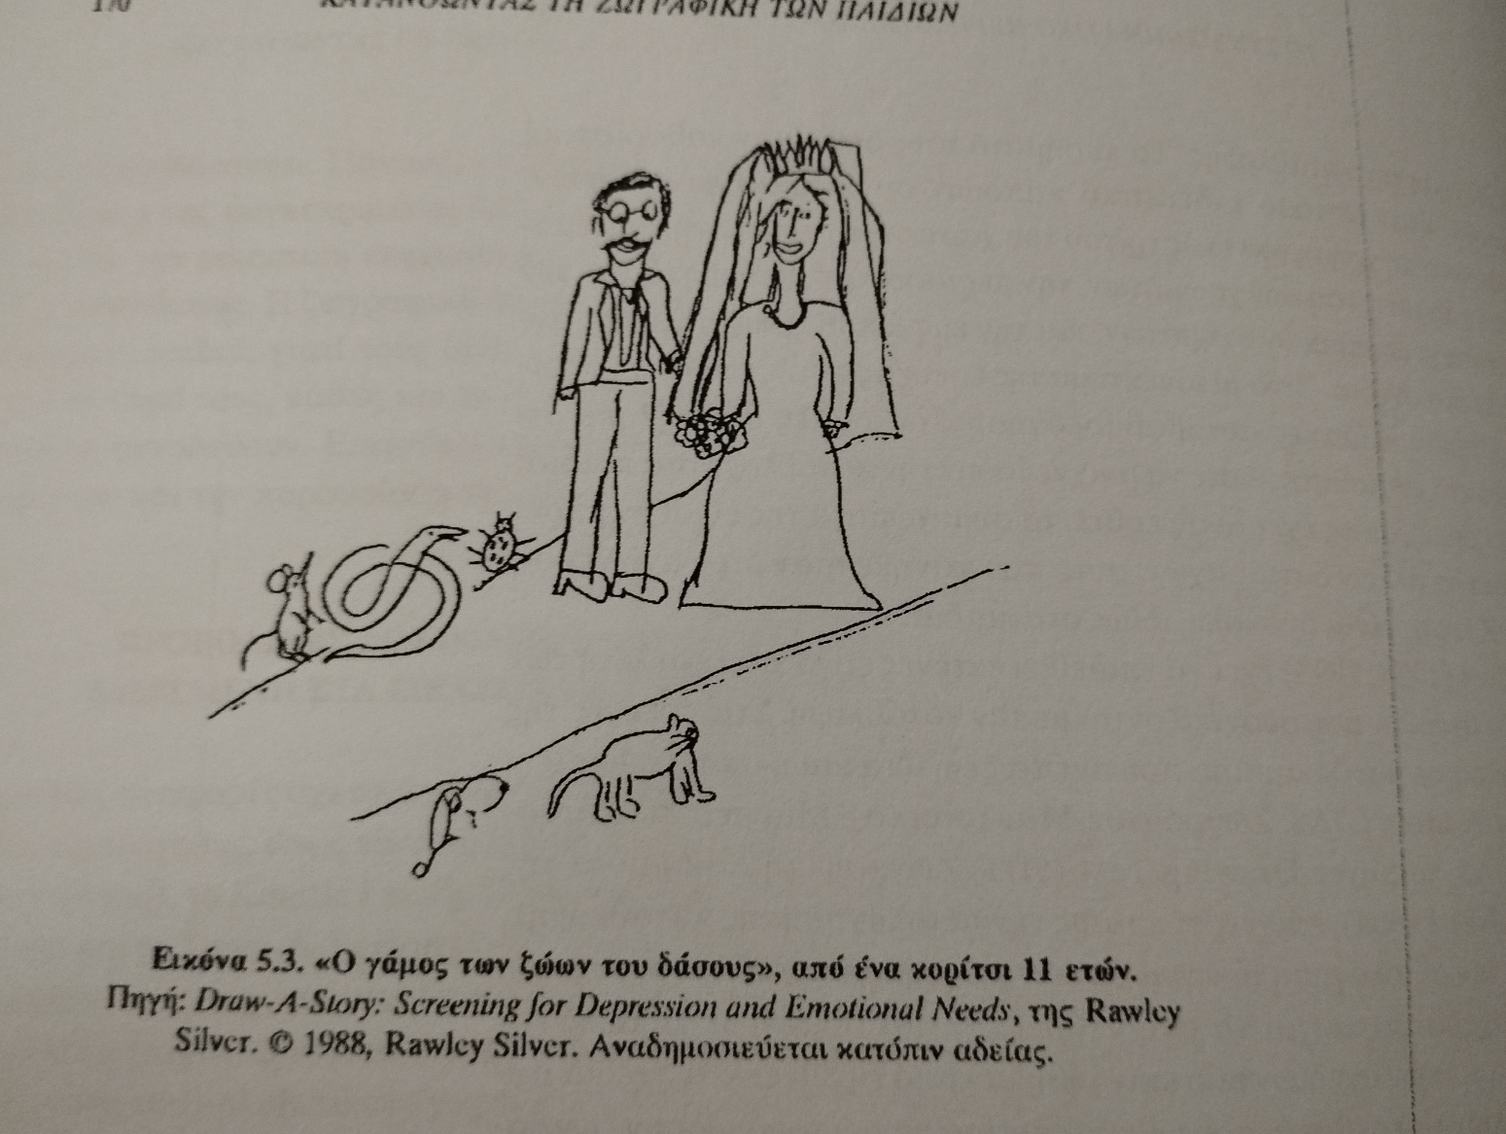
……..

Slide 40
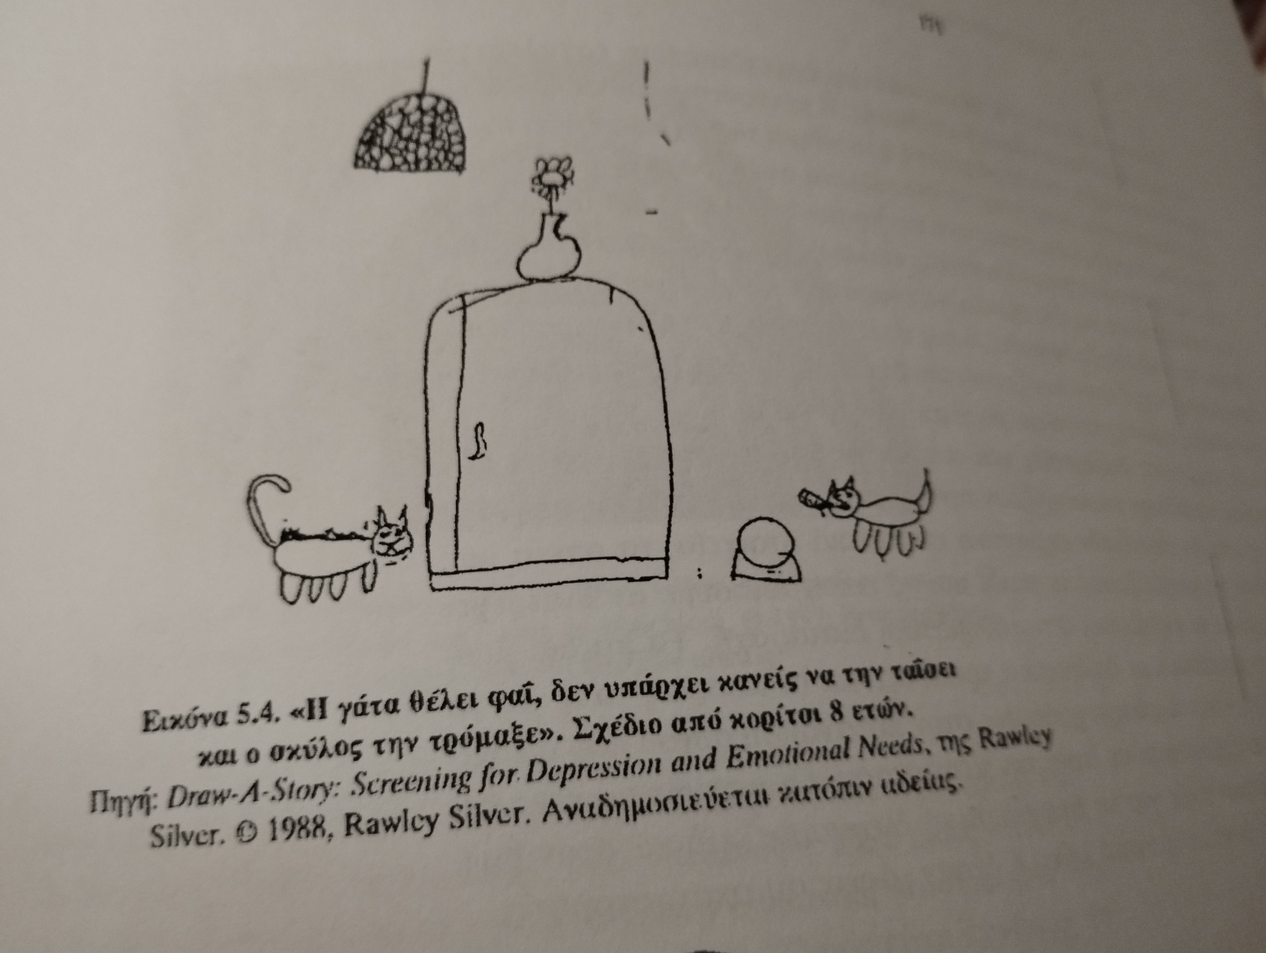
……………

Slide 41
Η παιδικη καταθλιψη
Η Silver βασίζεται στην ιδέα ότι υπάρχει στην κατάθλιψη μία διαβάθμιση που ξεκινά από μέτρια, γίνεται πιο σοβαρή και φτάνει μέχρι τις αυτοκαταστροφικές σκέψεις και τις τάσεις αυτοκτονίας, σύμφωνα με την Silver, ο βαθμός της κατάθλιψης μπορεί να αποκαλυφθεί μέσα από τα σχέδια.
Τρεις τουλάχιστον προκαταρκτικές μελέτες οι δύο από τις οποίες διενεργήθηκαν με παιδιά υποστήριξαν την υπόθεση ότι τα σχέδια είναι χρήσιμα στην ανίχνευση της κλινικής κατάθλιψης.
Παρότι το έντονο αρνητικό περιεχόμενο δεν υποδηλώνει κατ ανάγκη κατάθλιψη, όπως και το πολύ θετικό δεν αποκλείει την ύπαρξη της.
Τα ευρήματα έδειξαν ότι τα παιδιά τα οποία στο σχέδιο παρουσίαζαν έντονα αρνητικά θέματα μπορεί να διατρέχουν μεγαλύτερο κίνδυνο να εκδηλώσουν κατάθλιψη.

Slide 42
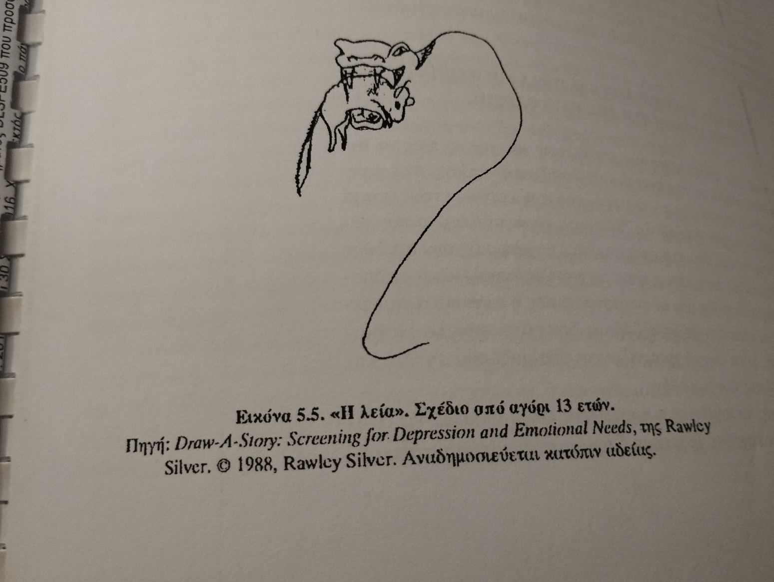
…..

Slide 43
Το εργαλειο για την παιδικη καταθλιψη
Η δοκιμασία αυτή τη Silver, αποτελεί ένα ενδιαφέρον εργαλείο για την ανίχνευση της παιδικής κατάθλιψης.
Η εγκυρότητα του εν λόγω τεστ βασίζεται κυρίως στο περιεχόμενο ή το νόημα των σχεδίων και όχι σε δομικά στοιχεία όπως είναι τα διαστήματα ανάμεσα στις μορφές ή σχήματα.
Το χρώμα ή την ποιότητα των γραμμών, προσφέρει μία δραστηριότητα με ελευθερία επιλογής που επιτρέπει στα παιδιά να διαλέξουν και ως ένα σημείο να εκφραστούν ελεύθερα.

Slide 44
Οι προβολικεσ δοκιμασιεσ….
Οι περισσότερες προβολικές δοκιμασίες είναι πολύ πιο συγκεκριμένες. Αυτό που ζητούν και δεν αφήνουν πολλά περιθώρια να εκδηλωθεί στο δημιουργικό υλικό μέσα από τη φαντασία, τις εικαστικές δοκιμασίες και τις απόψεις της Silver σχετικά με την παιδική κατάθλιψη υποστηρίζουν την υπόθεση ότι η μεταφορική εικόνα και η ιστορία, αποτελούν σημαντικά συστατικά στοιχεία τα οποία μας βοηθούν να καταλάβουμε και να αποφασίσουμε αν διατρέχει κίνδυνο να εκδηλώσει συναισθηματική διαταραχή.

Slide 45
…….
Τα παιδιά βιώνουν την κατάθλιψη με διάφορους τρόπους και οι ιστορίες τους για τα σχέδιά τους είναι ιδιαίτερα χρήσιμες στην κατανόηση. Αυτό που αισθάνονται όταν βρίσκονται σε αυτή την κατάσταση οι αφηγήσεις τους θεωρούνται σημαντικές για τη θεραπευτική διεργασία ειδικά όταν βιώνουν έντονο συναισθηματικό πόνο ή έχουν τάσεις αυτοκαταστροφής.

Slide 46
Η σημασια των θεματων και των αφηγησεων στην αξιολογηση τησ καταθλιψησ
Οι προσωπικές μου απόψεις για την κατάθλιψη και για το πως τα αυθόρμητα σχέδια μπορεί να τη φανερώσουν, βασίζονται επίσης στις αφηγήσεις των παιδιών σχετικά με το περιεχόμενο των εικόνων τους, παρά σε συγκεκριμένα στοιχεία ή σύμβολα.

Slide 47
…….
Τέσσερα είναι τα θέματα που θεωρώ ιδιαίτερα σημαντικά στο περιεχόμενο της ζωγραφικής των παιδιών και τις επεξηγηματικές αφηγήσεις τους:
το πένθος –απώλεια,
η απομόνωση
η απελπισία-απόγνωση
και
οι καταστροφικές ή αυτοκαταστροφικές τάσεις.
Αυτά τα τέσσερα θέματα βέβαια δεν είναι εύκολο να διακριθούν μεταξύ τους γιατί συχνά εμφανίζονται όλα μαζί στα σχέδια και στις συναφείς αφηγήσεις των παιδιών.

Slide 48
…………
Σε γενικές γραμμές το πένθος και η απώλεια είναι εύκολο να αναγνωριστούν στα παιδικά σχέδια.
Η εικόνα 5.6 παριστάνει ένα «μαύρο ουράνιο τόξο», το ζωγράφισε ένα 9χρονο κορίτσι που εξωτερικά τουλάχιστον δεν έδειχνε να υποφέρει από κατάθλιψη. Είχε όμως κάθε λόγο να αισθάνεται έτσι μετά την πολύχρονη σωματική κακοποίηση και παραμέληση που είχε υποστεί στο σπιτικό της.
Όπως είναι ευνόητο το ουράνιο τόξο της ήταν μαύρο και λίγο πράσινο και περιβαλλόταν από ένα σκούρο σύννεφο στο επάνω μέρος.
Η χρήση του μαύρου σε μία εικόνα την οποία τα περισσότερα παιδιά της συγκεκριμένης ηλικίας θα ζωγράφιζαν με πολλά χρώματα, αποτελεί άμεση ένδειξη ύπαρξης κατάθλιψης.
Άλλες εμφανίσεις, ενδείξεις είναι τα δάκρυα και η βροχή που παρουσιάζονται στις ζωγραφιές άλλων θεμάτων όπως από το περιβάλλον ασφάλειας που δεν είναι ενδεικτικά ψυχικού πόνου και θλίψης που εμφανίζονται στα έργα των παιδιών.
Ο θεραπευτής που υποψιάζεται πιθανή κατάθλιψη θα πρέπει να τους δώσει ιδιαίτερη προσοχή.
Η απομόνωση μπορεί να περιλαμβάνει συναισθήματα αποξένωσης, εγκατάλειψης και απόρριψης. Κάποιες φορές τα θέματα της απομόνωσης είναι έκδηλα και κάποιες άλλες δυσδιάκριτα.

Slide 49
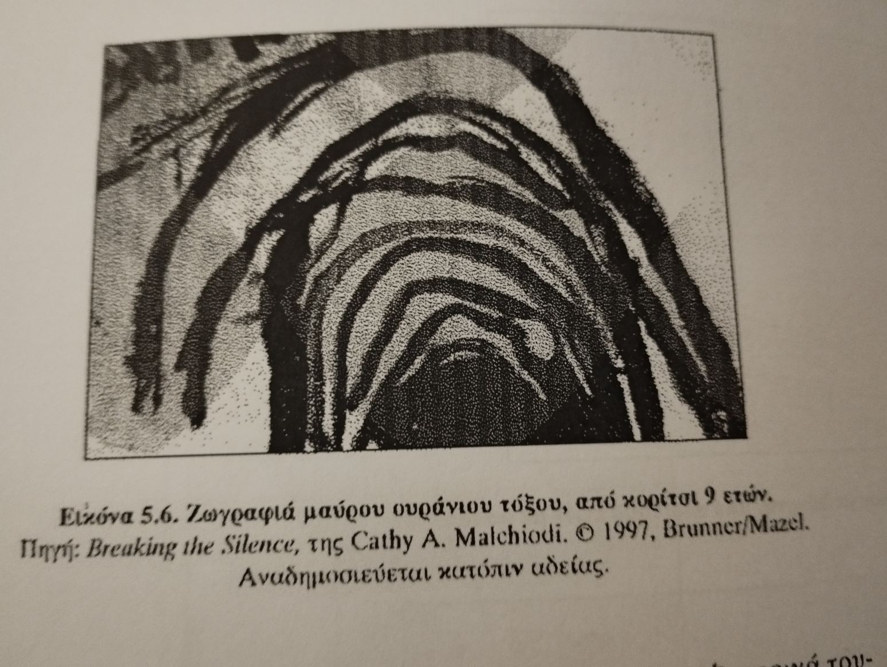
……

Slide 50
………..
Χαρακτηριστικό είναι το σχέδιο ενός κοριτσιού 8 χρόνων το οποίο επί σειρά ετών είναι θύμα κακοποίησης από τη μητέρα και το φίλο της που έμενε μαζί τους.
Το παιδί ζωγράφισε τον εαυτό του απομονωμένο από τους άλλους μέσα στο περίγραμμα ενός σπιτιού.
Οι σωματικές τιμωρίες, η σεξουαλική κακοποίηση και η ψυχολογική κακομεταχείριση ιδιαίτερα όταν προέρχονται από την οικογένεια ενδέχεται να προκαλέσουν αισθήματα απομόνωσης και αποξένωσης.
Στην περίπτωση του κοριτσιού, το αίσθημα της απομόνωσης όπως παρουσιάζεται στη ζωγραφιά προσδίδει κατάθλιψη και έλλειψη ελπίδας αν και αποτυπώνει επίσης κάποια μέτρα για την προσωπική προστασία από την κακοποίηση.

Slide 51
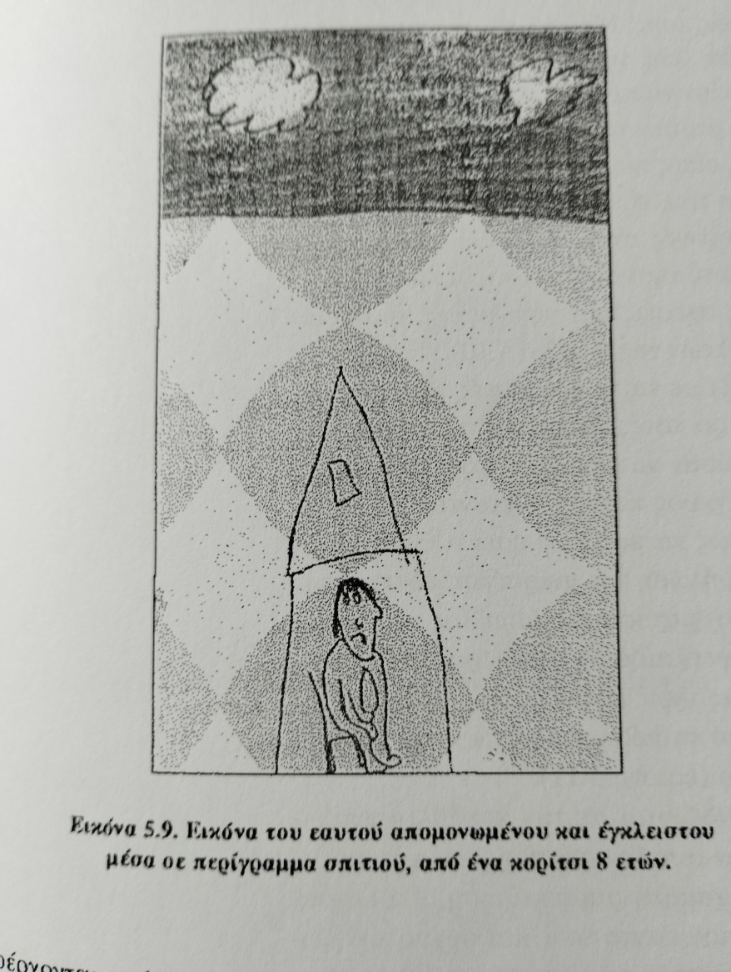
……………..

Slide 52
………….
Είναι απαραίτητο να θυμόμαστε, τα καταθλιπτικά παιδιά που εκδηλώνουν απόσυρση, αποξένωση μπορεί να κάθονται σιωπηλά στην ομάδα εικαστικής θεραπείας επειδή νιώθουν ψυχικά αναισθητοποιημένα ή σκέφτονται άλλα πράγματα.
Επιπλέον δυσκολεύονται να συγκεντρωθούν στη ζωγραφική τους.
Τα παιδιά που υποφέρουν από κατάθλιψη αισθάνονται συχνά απελπισμένα, ανήμπορα και τα συναισθήματα απελπισίας που βιώνουν είναι βαθιά και συχνά συμπλέκονται με ένοχη για τις σκέψεις και τις πράξεις τους.
Μπορεί επίσης να συνοδεύονται με την επιθυμία για αλλαγές στη ζωή, την οικογένεια ή τις συνθήκες διαβίωσης τους που είναι αδύνατον να λυπηθούν αυξάνοντας με αυτό τον τρόπο το αίσθημα ότι δεν υπάρχει ελπίδα για το μέλλον.

Slide 53
Παραδειγμα….
Ένα κορίτσι 12 ετών το οποίο όπως και η αδελφή του είχε κακοποιηθεί σεξουαλικά από τον πατέρα του εξέφρασε ταυτόχρονα θλίψη και ενοχές επειδή αποκάλυψε το γεγονός στους κοινωνικούς λειτουργούς.
Η ζωγραφιά της έδειχνε τον εαυτό της να κλαίει γοερά και να προσεύχεται για μία θετική αλλαγή σε σχέση των γονιών της οι οποίοι είχαν χωρίσει εξαιτίας των αποκαλύψεων της.
Το καταθλιπτικό κορίτσι μαζί με τις αδελφές του είχε κακοποιηθεί σεξουαλικά από τον πατέρα τους εξέφρασε τις αμφιβολίες του για το αν τα πράγματα θα μπορούσαν να αλλάξουν προς το καλύτερο λέγοντας ότι η μητέρα του ήταν έγκυος και προσθέτοντας
«ελπίζω ότι αυτή τη φορά θα είναι αγόρι ίσως να μας βοηθήσει ο Θεός γιατί εγώ δεν μπορώ να κάνω τίποτα».
Η δήλωση της μικρούλας έδειχνε την έντονη επιθυμία για αλλαγή του σχήματος της αιμομιξίας που υπήρχε στην οικογένεια.

Slide 54
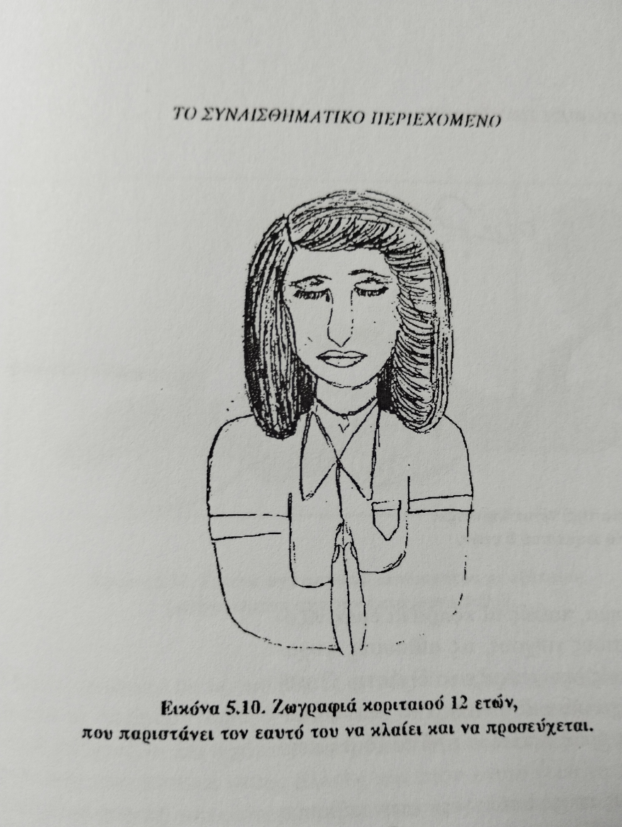
………..

Slide 55
………….
Αφού εξέφρασε την ελπίδα ότι ο πατέρας δεν θα κακοποιούσε το αγόρι όπως έκανε με τις τρεις αδελφές, η ζωγραφιά της δείχνει τον εαυτό της χωρίς σώμα από τη μέση και κάτω και ένα πρόσωπο που μοιάζει μάλλον ανέκφραστο.
Τα καταστροφικά θέματα που συνδέονται με την κατάθλιψη περιλαμβάνουν: το μίσος για τον εαυτό της, την αυτοδυσφήμηση, την αυτοκαταστροφή, τις ενοχές και την ιδιαίτερα χαμηλή αυτοεκτίμηση.
Τα παιδιά τηρούν υποτιμητική στάση απέναντι στον εαυτό τους και συχνά τον ζωγραφίζουν ως κωμική φιγούρα ή άσχημο και απωθητικό.
Αυτό δεν προκαλεί έκπληξη δεδομένου ότι τα παιδιά που έχουν βιώσει την παραμέληση ή την κακοποίηση, θεωρούν τον εαυτό τους ελαττωματικό, αφύσικο ή απωθητικό.
Ένα κορίτσι 8 ετών με ιστορικό κακοποίησης, σχεδίασε τον εαυτό του με κωμικά και αρνητικά χαρακτηριστικά και κυκλοφόρησε τον τίτλο με το όνομά της να είναι «Φρικτή" (εικ.5.12).

Slide 56
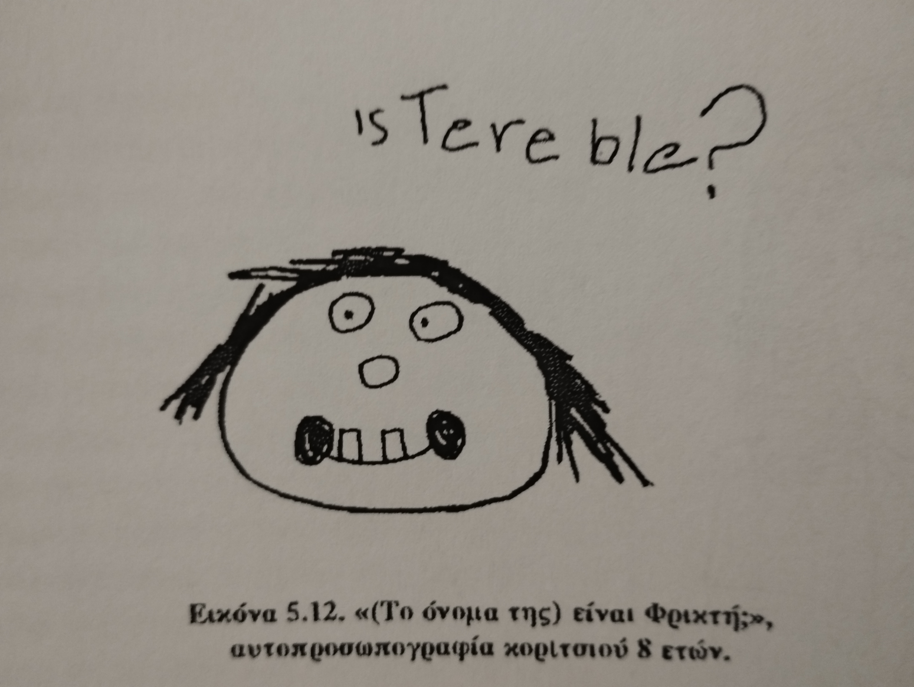
…………

Slide 57
…………..
Τα σχέδια των καταθλιπτικών παιδιών ενδέχεται επίσης να αντικατοπτρίζουν αυτοκαταστροφικές συμπεριφορές και αισθήματα αποτυχίας.
Ένα αγόρι 8 ετών ο Felix, ο οποίος διέμενε σε ξενώνα λόγω οικογενειακών προβλημάτων, εκδήλωσε τη θλίψη του για τον αποχωρισμό από τους δικούς του εκδραμάτιζοντας τη ματαίωση του με εγκόπριση.
Στην αρχή ήταν δύσκολο να εντοπιστεί ποιο από τα παιδιά του ξενώνα αντιμετώπιζε το συγκεκριμένο πρόβλημα καθώς τα κόπρανα εμφανίζονταν στους κοινόχρηστους χώρους, τους τοίχους, σε αίθουσες ψυχαγωγίας και τις τουαλέτες. Αλλά κάνεις δεν γνώριζε το δράστη.

Slide 58
……………
Ο ψυχολόγος της ομάδας με ρώτησε αν είχα κάποια ιδέα για το ποιος μπορούσε να κάνει κάτι τέτοιο.
Δυστυχώς όμως ήμουν και εγώ το ίδιο μπερδεμένη.
Αποφάσισα να συγκεντρώσω όλους τους υπόπτους στην αίθουσα ζωγραφικής.
Συζήτησα μαζί τους το πρόβλημα και στη συνέχεια τους ζήτησα να ζωγραφίσουν ότι ήθελε ο καθένας.
Ο Felix ζωγράφισε ένα αγωνιστικό αυτοκίνητο με πολλές λεπτομέρειες και ένα μεγάλο σύννεφο καπνού να βγαίνει από την εξάτμιση.

Slide 59
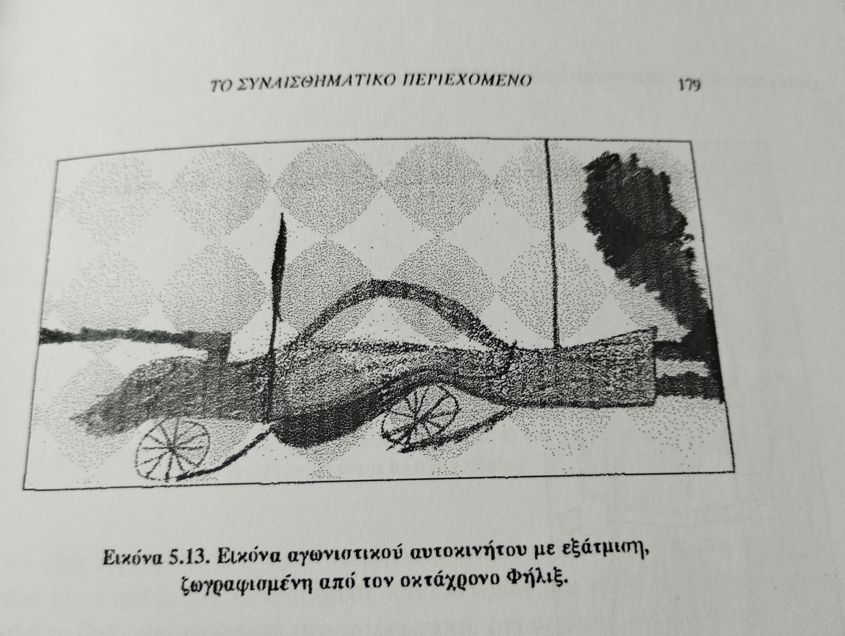
Η ΖΩΓΡΑΦΙΚΗ ΤΟΥ ΦΕΛΙΞ

Slide 60
………….
Tα αγωνιστικά αυτοκίνητα θεωρούνται συνηθισμένο θέμα στα σχέδια των αγοριών, αλλά ο καπνός της εξάτμισης ήταν υπερβολικά τονισμένος.
Θα μπορούσε βέβαια να είναι πράγματι καπνός. Εμένα όμως μου φάνηκε ότι ίσως αντιπροσώπευε μία άλλου είδους εξάτμιση, ειδικά επειδή ο Felix είχε απασχοληθεί επί πολλή ώρα με την τελειοποίηση του.
Όταν αποχώρησε η ομάδα μίλησε στο F. για τις υποψίες μου, τότε παραδέχθηκε ότι ήταν πράγματι αυτός που πασαλείβε τα κόπρανα σε όλο το οίκημα.
Η κατάθλιψη και η ματαίωση που αισθανόταν δεν αφορούσαν μόνο την οικογενειακή του κατάσταση αλλά και την εγκόπριση του, συγχρόνως αισθανόταν ντροπή και αμηχανία για αυτή του συμπεριφορά.

Slide 61
…………
Τελικά αποδείχτηκε ότι η εικόνα της εξάτμισης αποτελούσε μία μεταφορά του προβλήματος του,
Ωστόσο το συγκεκριμένο σχέδιο είναι πολύ ήπιο συγκριτικά με τις πιο βίαιες απεικονίσεις που μπορεί να παρουσιάσουν τα παιδιά με σοβαρή κατάθλιψη.
Μερικά σχέδια είναι πολύ πιο έντονα ως προς το περιεχόμενό τους και είναι ενδεικτικά της μεγάλης οργής που απευθύνονται στους άλλους και στον εαυτό τους.

Slide 62
………
Η αυτοκαταστροφική απεικόνιση συχνά εμπεριέχει επίσης σκέψεις για αυτοκτονία ακόμα και όταν πρόκειται για παιδιά.
Οι απειλές αυτοκτονίας είναι πάντα σοβαρές και συχνά προέρχονται από καταθλιπτικά παιδιά παρότι ο αριθμός των αυτοκτονιών κατά τη διάρκεια της λανθάνουσας περιόδου είναι σχετικά μικρός.
Τα ποσοστά αυξάνονται με την πάροδο του χρόνου και προκαλούν ανησυχία, ευτυχώς τα περισσότερα παιδιά είναι λιγότερα απομονωμένα συγκριτικά με τους ενηλίκους, λαμβάνουν μεγαλύτερη συναισθηματική υποστήριξη και κατά συνέπεια είναι λιγότερο πιθανό να επιχειρήσουν κάτι τέτοιο.

Slide 63
……….
Εν τούτοις αν και σπάνιες οι απειλές για αυτοκτονία θα πρέπει πάντοτε να εξετάζονται υπό το φως της παιδικής κατάθλιψης.
Συχνά τέτοιου είδους απειλές δείχνουν την προσπάθεια των παιδιών να αλλάξουν καταστάσεις που τους τρομάζουν ή τους είναι αδύνατο να δεχτούν.
Ο Μάικ ένα 8χρονο αγόρι το οποίο βιώνει την κακοποίηση από τη μητέρα του και τους διάφορους φίλους της μία μέρα αποφάσισε να ανέβει στο παράθυρο του δευτέρου ορόφου και απείλησε ότι θα πηδήξει κάτω στην αυλή.

Slide 64
………….
Το προσωπικό και θεραπευτές του ιδρύματος κατάφεραν να τον πείσουν να απομακρυνθεί αλλά ο μικρός αρνήθηκε να μιλήσει στη μητέρα του. Στη συνεδρία με το θεραπευτή, αμέσως μετά την απόπειρα ζωγράφισε ένα μικρό πρόσωπο με ανοιχτό στόμα.
Όπως είπε στρίγγλιζε, είχε πολύ άγχος την ώρα που το έφτιαχνε πιθανόν, γιατί συνειδητοποιούσε πόσο κοντά είχε φτάσει στο σοβαρό αυτοτραυματισμό ή στον τερματισμό της ζωής του.
Το σχέδιο αν και απλό έχει συλλάβει παραστατικά τον τρόμο, το άγχος και τα συγκεχυμένα συναισθήματα του αναφορικά με το επεισόδιο.

Slide 65
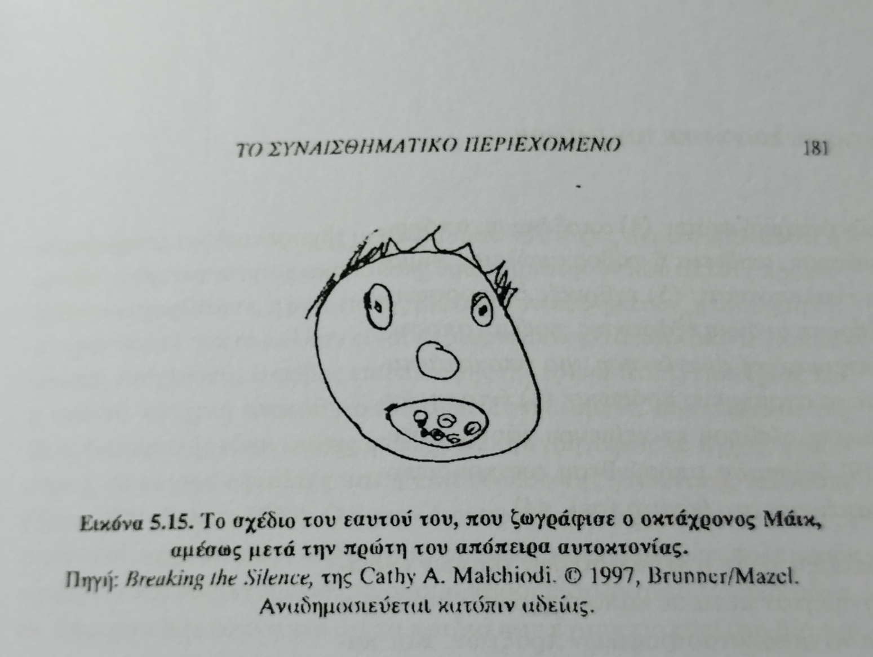
Το σχεδιο του μαικ

Slide 66
……..
Αυτό που είναι πιο σημαντικό στο περιεχόμενο ενός σχεδίου είναι η σημασία ή η πρόθεση της απειλής αυτοκτονίας.
Όταν η εικόνα θεωρείται ότι αποτελεί κραυγή για βοήθεια ή μήνυμα βαθιάς απελπισίας και απόγνωσης τότε είναι απαραίτητο να εξακριβωθεί σε ποιόν απευθύνεται.
Στην περίπτωση του Mike το μήνυμα απευθυνόταν αφενός στη μητέρα του η οποία τον κακοποιούσε και επέτρεπε και σε άλλους να κάνουν το ίδιο και αφετέρου στο προσωπικό ούτως ώστε να μεσολαβήσουν για χάρη του.

Slide 67
…….
Όταν ρωτήθηκε για το πρόσωπο που είχε ζωγραφίσει και το νόημα του, ο Μάικ απάντησε απλά ότι η μητέρα αυτού του ατόμου θα είχε μετανιώσει πάρα πολύ αν το παιδί είχε πεθάνει.
Όπως και στην περίπτωση της κατάθλιψης έτσι και η πρόθεση αυτοκτονίας είναι συχνά δύσκολο να εντοπιστεί με ακρίβεια μέσα από τα εικαστικά έργα.
Για παράδειγμα, τα σχέδια του Μάικ πριν την απόπειρα του έδειχναν τη ματαίωση του για την οικογενειακή κατάσταση και την ελλιπή αίσθηση αυτού, αλλά δεν φανέρωναν καμία πρόθεση ή σκέψη για αυτοκτονία. Λίγες μέρες πριν την απόπειρα μάλιστα η συμπεριφορά του απέναντι στους άλλους ήταν εξαιρετικά ανοικτή και θετική.

Slide 68
……..
Η Cox, 1984 βασισμένη στη δουλειά της με παιδιά, εφήβους και ενηλίκους που εκδηλώνουν κατάθλιψη και τάσεις αυτοκτονίας, πρότεινε 10 θέματα τα οποία φανερώνουν την αυτοκαταστροφή στα εικαστικά έργα.
Τα θέματα αυτά όταν εμφανίζονται στα σχέδια για κάποιο χρονικό διάστημα είναι δυνατόν να βοηθήσουν τον θεραπευτή να προσδιορίσει, εάν ο ασθενής πάσχει από κατάθλιψη και να τον προειδοποιήσουν για επικείμενη απόπειρα αυτοκτονίας.

Slide 69
……..
Είναι :
1.ο θυμός, η εχθρότητα, η επιθετικότητα, η οργή,
2. μίσος για τον εαυτό, αυτοκατηγορίες, αυτοκαταστροφή, ενοχή, υπερβολικά χαμηλή αυτοεκτίμηση,
3. απελπισία, έλλειψη ελπίδας, πόνος,
4. αποξένωση, εγκατάλειψη, απομόνωση, απώλεια ή φόβος, απώλεια σημαντικών άλλων, αίσθηση ευαλωτοτητας,
5. εχθρικές διαπροσωπικές σχέσεις,
6. ανεκπλήρωτη ανάγκη εξάρτησης,πρώιμη αποστέρηση,
7. λαχτάρα για πνευματική αναγέννηση, για αποκατάσταση, για επανασύνδεση με το αγαπημένο πρόσωπο,
8. ένταση, άγχος, απογοήτευση, ματαίωση, αίσθηση επικείμενου χάους, αυξημένη παρορμητικότητα,
9. διάσπαση, αποσύνδεση, αυτοπροσωποποίηση,
10. αμφιθυμία απέναντι στο θάνατο.
Σύμφωνα με την Κοξ η ύπαρξη πέντε ή περισσότερων τέτοιων ενδείξεων σε σχέδια που δημιουργήθηκαν μέσα σε κάποιο χρονικό διάστημα φανερώνει τον ενδεχόμενο κίνδυνο αυτοκαταστροφικών πράξεων.

Slide 70
Βιβλιογραφια
Malchiodi.A.C«Κατανοώντας την Ζωγραφική των παιδιών»,1991

Slide 71
σαΣ ΕΥΧΑΡΙΣΤω!!!
Καλή Ξεκούραση………..

